Slide 1
FIEVRE BOUTONNEUSE MEDITERRANEENNE
DR .A.DEHIMI
MALADIES INFECTIEUSES
CHUC

Slide 2
INTRODUCTION
La fièvre boutonneuse méditerranéenne (FBM) fait partie des maladies vectorielles à tiques. C'est l'infection par une bactérie de la famille des rickettsies : Rickettsia conorii et transmise par la tique du chien Rhipicephalus sanguineus.
Connue sous d'autres noms (), elle est présente sur le littoral méditerranéen, où elle sévit surtout en été( Mai-Octobre). Mais le tourisme et les transports modernes font que des cas peuvent survenir ailleurs (retours de voyage). Elle serait en extension géographique, et de gravité croissante. Elle est considérée comme une maladie émergente ou plutôt reémergente¹.

Slide 3
HISTORIQUE
En 1910, Conor et Brüch décrivent sous le nom de « fièvre boutonneuse » une maladie éruptive bénigne qu'ils observaient à Tunis depuis quelques années, et qu'ils tenaient comme une curiosité de la région. Dans les années qui suivent, les descriptions analogues se multiplient sur le littoral méditerranéen.
D'où des dizaines d'appellations telles que : fièvre arthro-myalgique, fièvre exanthématique d'été, fièvre escarro-nodulaire, fièvre de Marseille ou d'Olmer, typhus endémique d'été, typhus bénin, typhus des vendanges, fièvre typho-exanthématique, maladie de Carducci, etc.

Slide 4
AGENT CAUSAL
Agent causal
Rickettsia conorii : cocco-bacille (Gram négatif faible), intracellulaire strict
Transmission
- Maladie vectorielle
- Par la tique du chien (Rhipicephalus sanguineus)
- Fréquente dans le pourtour méditerranéen, en période estivale (mai-octobre)

Slide 5
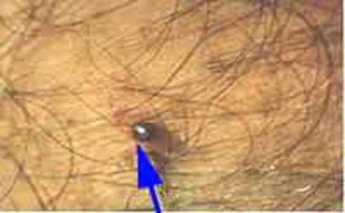
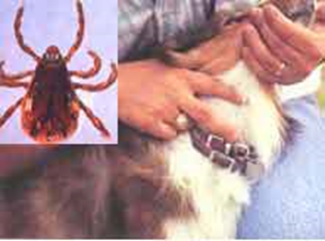
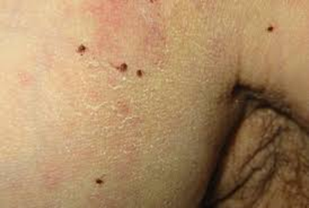
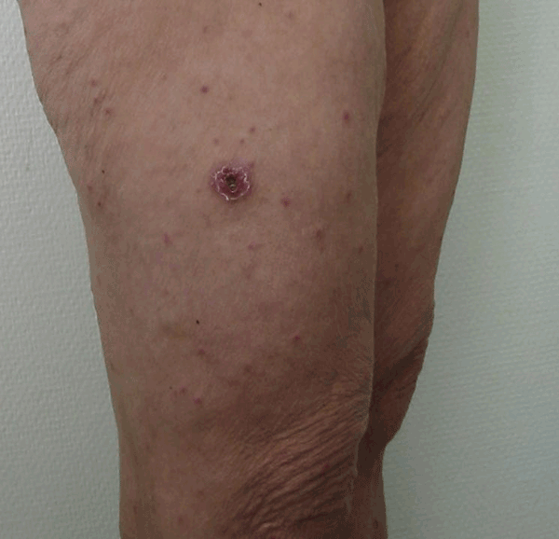

Slide 6
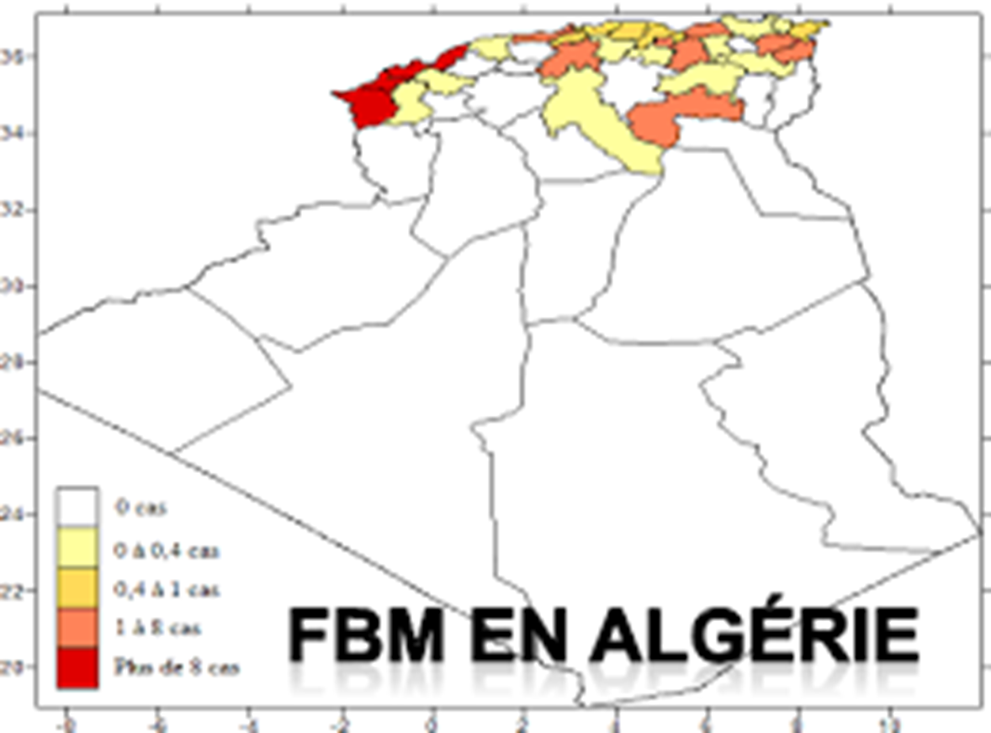

Slide 7
PATHOGENIE
Après inoculation par la tique, la bactérie pénètre dans les cellules endothéliales des petits vaisseaux où elle se multiplie → vascularite, thrombose, purpura et bactériémie (atteintes viscérales).
La piqure infectante n'est pas le fait de la forme adulte, mais des formes immatures (larve, nymphe). Leur piqûre est le plus souvent indolore, passant inaperçue, d'autant plus que les tiques immatures sont à la limite de la visibilité⁴. La tique doit rester de 10 à 20 h sur la peau pour être contaminante.

Slide 8
TABLEAU CLINIQUE
- Piqûre indolore
- Incubation : 6-7 jours
- J7 : fièvre, céphalées, algies diffuses
La tache noire (ou rouge) = escarre d’inoculation ; parfois conjonctivite
- Phase d ’état : au tableau précédent s’ajoute une éruption maculo-papuleuse avec parfois un relief (boutonneuse), d’intensité variable
généralisée et atteignant les paumes et plantes. Purpura possible (grave)

Slide 9
Signes neuro-méningés : méningite, encéphalite
Signes cardio-vasculaires : myocardite
Autres : pneumopathie atypique, IRA, hémorragies digestives; HSPM
Ces formes sévères représentent 5 à 6 % des cas. Elles sont associées à des facteurs de risques : alcoolisme, diabète, déficit en G6PD, âge avancé, retard de traitement ou antibiothérapie non adaptée³.
L’évolution est favorable en général sous traitement pendant 10j.

Slide 10
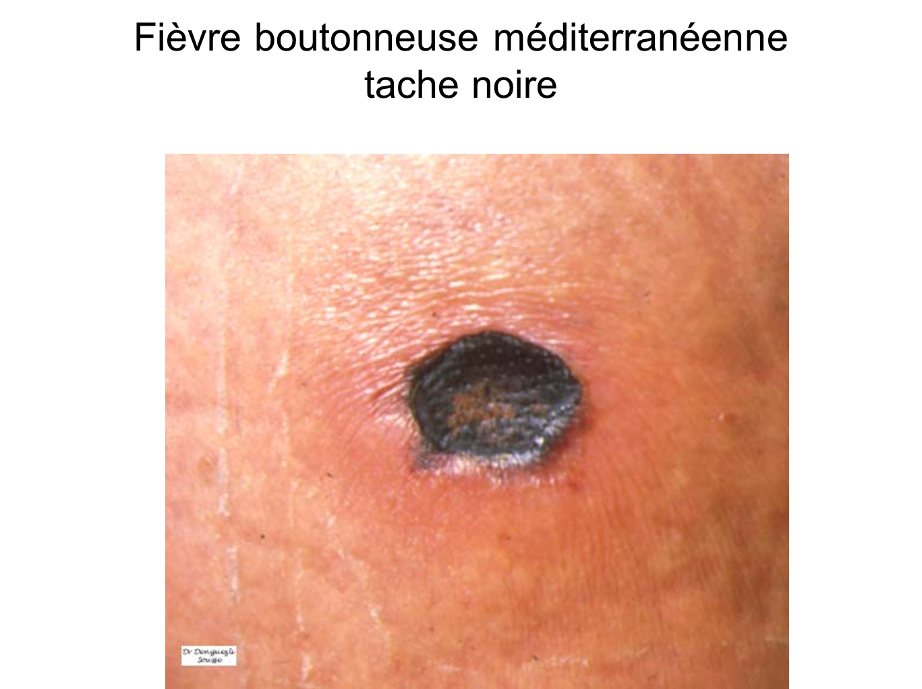

Slide 11
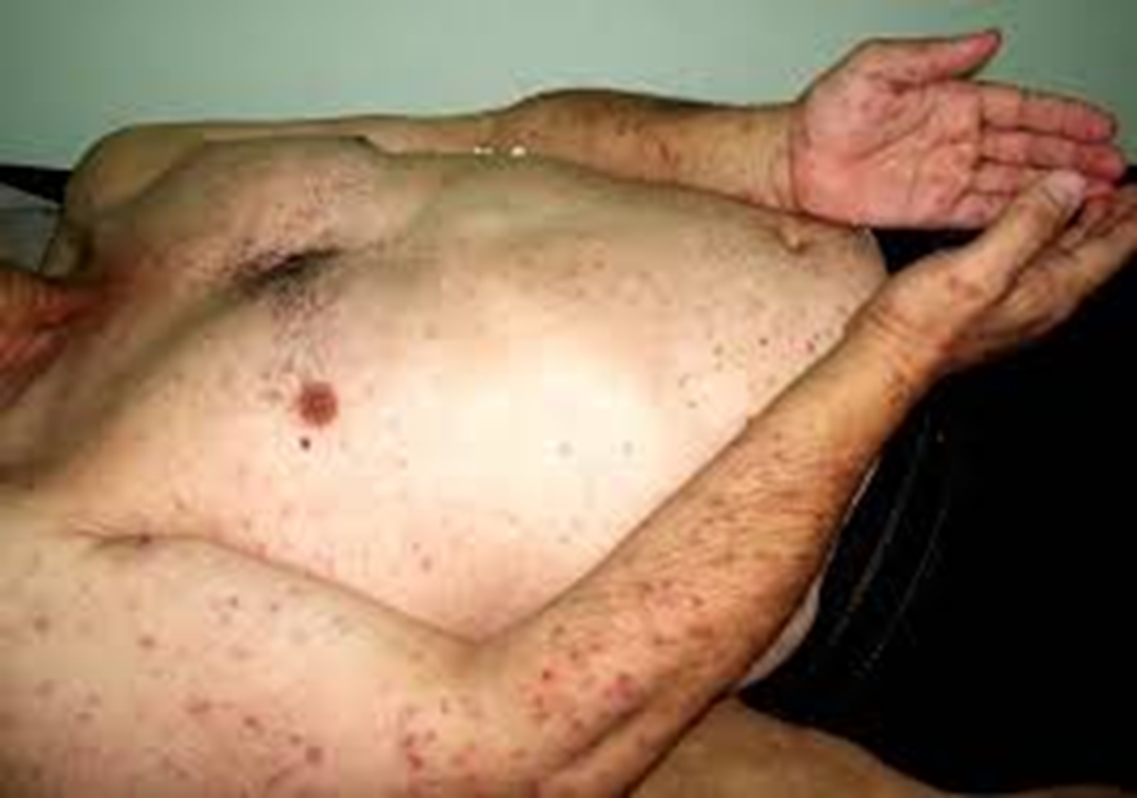
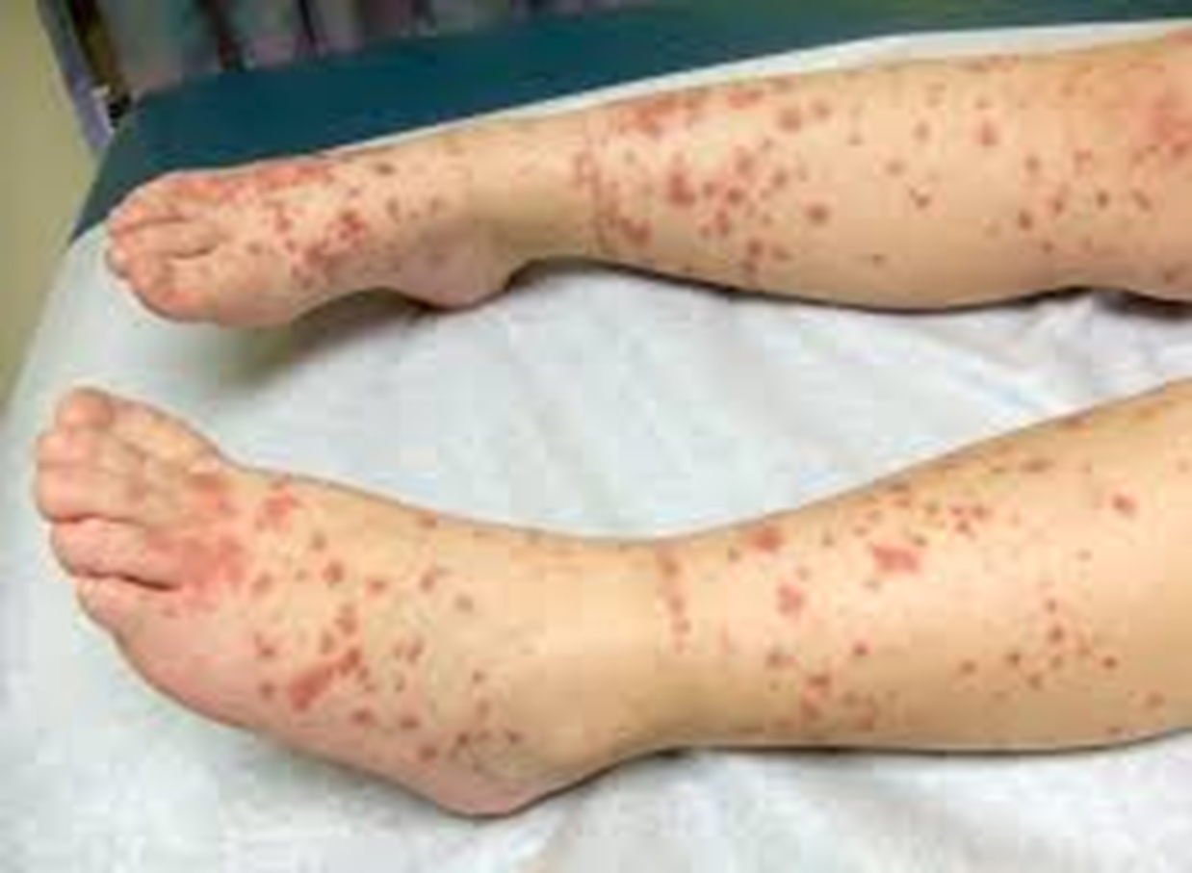

Slide 12
DIAGNOSTIC
- Orientation épidémioclinique (fièvre, tache noire, saison)
- Indirect +++ : sérologie positive qu ’après 30j
(2 sérums à 10j d ’intervalle)
- Direct : à partir de sang ou de biopsie cutanée
en laboratoire spécialisé.
- Hyperleucocytose (PNN), CRP+/VS+,

Slide 13
TRAITEMENT
Antibiothérapie : doxycycline : 200 mg/j; 5-7 j
fluoroquinolone : 5 j); si allergie
Enfant/Grossesse: josamycine (50 mg/kg/j); 8 j
Prévention:
- Éviter la piqûre de tique
- Enlever la tique le plus vite possible (il faut au moins 20h
d ’attachement pour la transmission)

Slide 14
